Slide 1
Převod (adaptace) psychodiagnostických nástrojů
Psychometrie

Slide 2
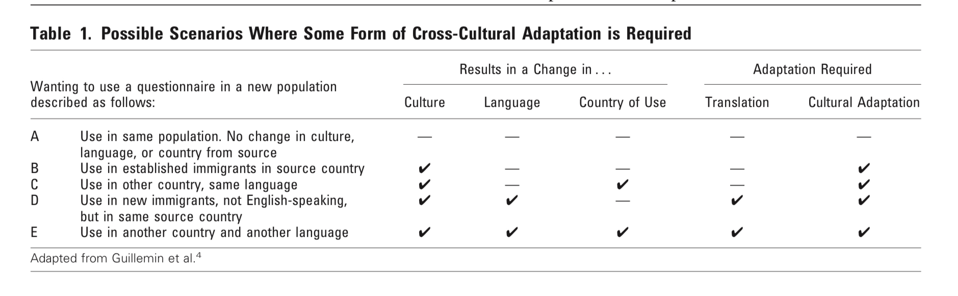
Kdy a jaká adaptace je potřeba? překlad a kulturní převod

Slide 3
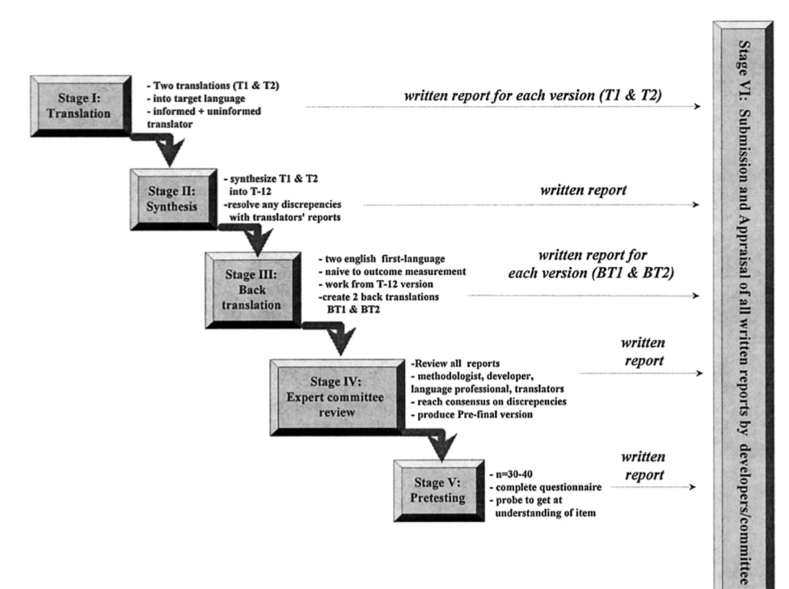
Fáze adaptace

Slide 4
Fáze I: Forward Translation
dva překladatelé, bilingvní, cílový jazyk = mateřský jazyk
oba píšou report o překladu
jeden “poučený” (předpoklad, že použije obvyklé termíny...), jeden “naivní” (předpoklad, že použije obvyklé jazykové prostředky)

Slide 5
Fáze II: Synthesis of Translations
oba překladatelé + pozorovatel
pracují s originálem a oběma překlady (T1, T2)
výsledkem je verze T12 (konsenzuální, ne kompromisní) + report o procesu syntézy

Slide 6
Fáze III: Back Translation
dva noví překladatelé, originální jazyk (EN) = mateřský jazyk, oba naivní
mají k dispozici pouze T12, nesmí vidět original
překládají zpět z cílového do originálního jazyka, vzniká BT1 a BT2
cílem je odladit větší diskrepance

Slide 7
Fáze IV: Expert Committee
všichni překladatelé, metodologové, kulturní specialisti, experti v oblasti měřeného atributu, ideálně tvůrci originální metody
všechny verze a reporty
posuzují
  semantic eq
  idiomatic eq
  experiential eq (např. vidlička)
  conceptual eq (např. rodina)

